Slide 1


باشتراككم في قناة البوربوينت الإسلامي، سيشجعنا هذا على تقديم المزيد من عروض البوربوينت المجانية الهادفة والعالية الجودة، شكرً لكم.
جميع الحقوق محفوظة.
https://www.slideszone.net
https://www.youtube.com/@IslamicPowerPoint
https://www.buymeacoffee.com/islamicpowerpoint

Slide 2
أنواع
العسل
وفوائده
قناة البوربوينت الإسلامي
youtube.com/c/IslamicPowerPoint
Notes:
يوزع هذا العرض مجانًا
تصميم
قناة البوربوينت الإسلامي
youtube.com/c/IslamicPowerPoint

Slide 3

يتم استخدام العسل منذ العصور القديمة لعلاج العديد من الأمراض، فهو يمتلك خصائص مضادة للالتهابات، لكن تعتمد جودة العسل في العلاج على نوع العسل، فتأثير بعض أنواعه أقوى من الأخرى، وتاليًا نُقدم لكم أنواع العسل بالصور لتتعرفوا على خصائص كل نوع.
Notes:
يوزع هذا العرض مجانًا
تصميم
قناة البوربوينت الإسلامي
youtube.com/c/IslamicPowerPoint

Slide 4
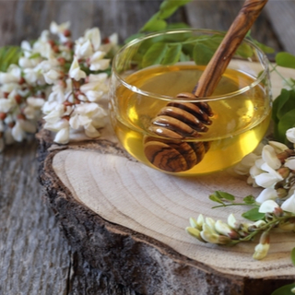
عسل الأكاسيا.
يتميز عسل الأكاسيا أنه ذو طعم حلو للغاية، ويحتوي على تركيز عالي من الفركتوز، ومستوى منخفض من السكروز، كما أنه ذو فوائد علاجية عدة، إذ يُعد مضادًا طبيعيًا للالتهابات، كما أنه يُحسّن من وظائف الكبد، ويُسهّل حركة الأمعاء.
Notes:
يوزع هذا العرض مجانًا
تصميم
قناة البوربوينت الإسلامي
youtube.com/c/IslamicPowerPoint

Slide 5
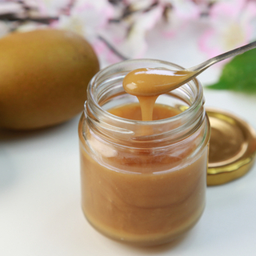
عسل مانوكا.
تُشير الدراسات إلى أن عسل مانوكا يُمكن استخدامه في علاج الجروح، وتقرحات الساق، ومحاربة العدوى، ومنع التهاب اللثة عن طريق الحد من تراكم البلاك، كما قد يُساهم في الوقاية من التهاب المريء الذي قد يحدث بسبب العلاج الكيميائي من السرطان.
Notes:
يوزع هذا العرض مجانًا
تصميم
قناة البوربوينت الإسلامي
youtube.com/c/IslamicPowerPoint

Slide 6
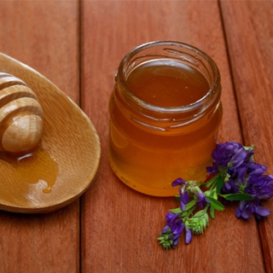
عسل البرسيم.
يحتوي عسل البرسيم الذي يستخرج من زهور البرسيم على سكريات الأليغو الفركتوزية التي تُعزز البكتيريا المعوية، وتُحسن الهضم، كما قد يُساعد تناوله بانتظام بكميات قليلة في علاج فقر الدم، والحمى.
Notes:
يوزع هذا العرض مجانًا
تصميم
قناة البوربوينت الإسلامي
youtube.com/c/IslamicPowerPoint

Slide 7
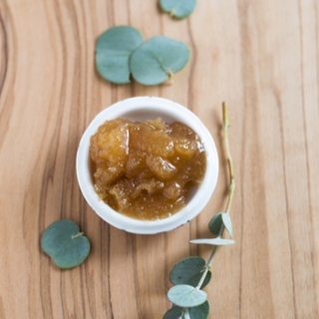
عسل الأوكالبتوس.
يعمل عسل الأوكالبتوس المستخرج من أزهار الأوكالبتوس كمضاد قوي للأكسدة والالتهابات، كما يحتوي على الصوديوم، والبوتاسيوم، والمنغنيز، والمغنيسيوم، والحديد، والنحاس، والزنك المعززة للصحة العامة، قد يكون مفيدًا بشكل خاص للأطفال الذين يُعانون من ضعف المناعة.
Notes:
يوزع هذا العرض مجانًا
تصميم
قناة البوربوينت الإسلامي
youtube.com/c/IslamicPowerPoint

Slide 8
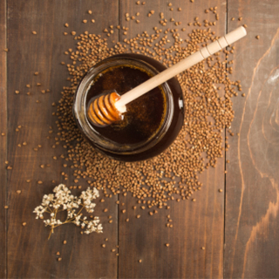
عسل الحنطة السوداء.
قد يُساعد عسل الحنطة السوداء في قتل بكتيريا المكورات العنقودية الذهبية المقاومة للأدوية، ومسببات الأمراض الأخرى، كما يحتوي على مضادات الأكسدة والعديد من العناصر الغذائية المفيدة.
Notes:
يوزع هذا العرض مجانًا
تصميم
قناة البوربوينت الإسلامي
youtube.com/c/IslamicPowerPoint

Slide 9
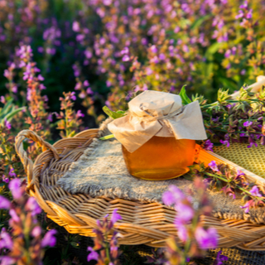
عسل الساج.
يُعرف باسم عسل الميرمية، ويُعد أحد أنواع العسل الداكنة السميكة، يتميز برائحته ومذاقه الحلو، وغناه بمضادات الأكسدة، يُساعد هذا النوع من العسل في السيطرة على مرض السكري، وتسهيل عملية الهضم، وقتل الجراثيم، التي قد تتسبب في الإصابة بالعديد من الأمراض.
Notes:
يوزع هذا العرض مجانًا
تصميم
قناة البوربوينت الإسلامي
youtube.com/c/IslamicPowerPoint

Slide 10
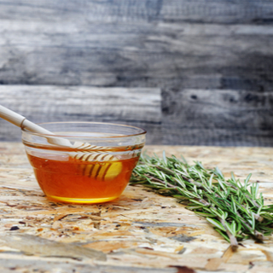
عسل إكليل الجبل.
يُعرف أيضًا باسم عسل الروزماري، وهو غني بمضادات الأكسدة الضروري في الحفاظ على سلامتك الجسدية، ويستخدم في مستحضرات التجميل، لقدرته على زيادة الرطوبة في الجلد، ومنع إصابته بالتشققات الناجمة عن الجفاف.
Notes:
يوزع هذا العرض مجانًا
تصميم
قناة البوربوينت الإسلامي
youtube.com/c/IslamicPowerPoint

Slide 11
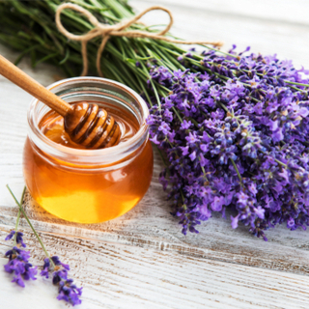
عسل اللافندر.
يُعد عسل اللافندر من الأطعمة الغنية بالمركبات الفينولية، والأحماض الأمينية، والسكريات، والإنزيمات الأساسية، يمتلك خصائص مضادة للفطريات والأكسدة بسبب محتواه الغني بفيتامين ج، والفلافونويد، يتم استخدامه لعلاج قرح القدم، والتهابات الجلد.
Notes:
يوزع هذا العرض مجانًا
تصميم
قناة البوربوينت الإسلامي
youtube.com/c/IslamicPowerPoint

Slide 12
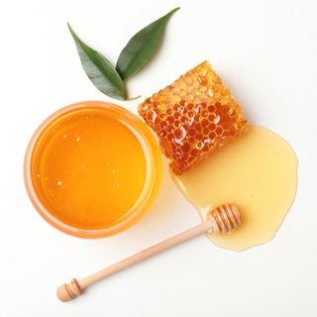
عسل جامون.
يمتاز عسل جامون بخصائصه المضاد للأكسدة، وقدرته على نمو الميكروبات، وتعزيز التئام الجروح عند تطبيقه على المناطق المصابة.
Notes:
يوزع هذا العرض مجانًا
تصميم
قناة البوربوينت الإسلامي
youtube.com/c/IslamicPowerPoint

